Slide 1
Enlace permanente
Inicio de sesión

Slide 2
Iniciar sesión
o
Registrarse

Slide 3
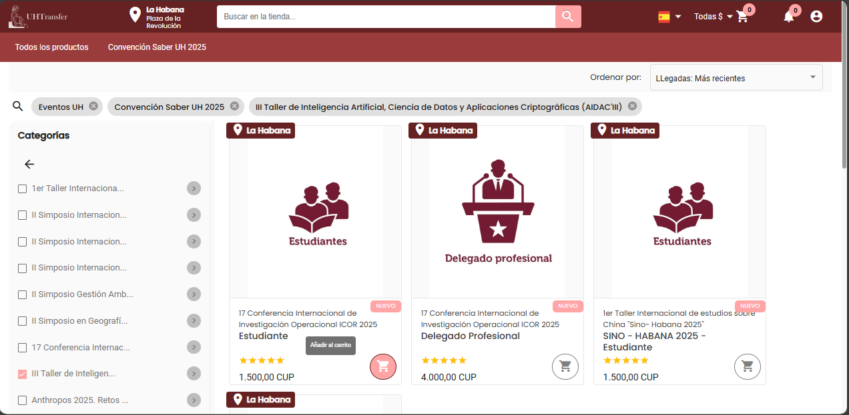
Filltrar eventos
Añadir al carrito

Slide 4
Visualizar detalles del evento

Slide 5
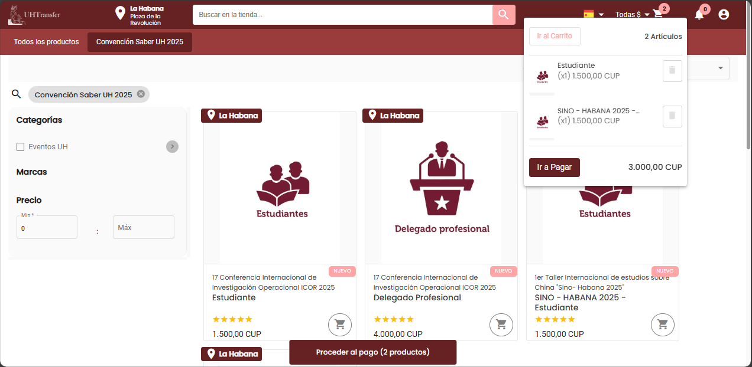
Pagar evento

Slide 6
Seleccionar plataforma Transfermóvil
Seleccionar continuar

Slide 7
Llenar campos requeridos con datos personales

Slide 8
Seleccionar Aceptar

Slide 9
Seleccionar Pagar

